Slide 1
算法专题
桶排序
（思想精妙）（应用广泛）

Slide 2
第二大类排序
第一大类（比较型）：冒泡， 选择
桶排序是也是所有排序中最简单的排序之一。 没毛病老铁，就是最简单的之一。 并且桶排序和计数排序，基数排序有不同于冒泡排序和选择排序，他们属于不基于比较的排序算法。

Slide 3
算法思想
用空间，换时间
巧用数组的“BUG”
也叫分治算法

Slide 4
算法思想

Slide 5
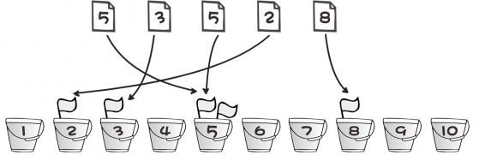
桶排序
投票选举活动需要给10名同学投票，其中有5个同学分别拿的投票编号为5，3，5，2，8，请将投票编号进行从小到大排序，排序后是2 3 5 8
数组下标表示票号，计数的范围确定，并在合理范围内
0 | 1 | 1 | 0 | 2 | 0 | 0 | 1 | 0 | 0
a[1] | a[2] | a[3] | a[4] | a[5] | a[6] | a7] | a8] | a[9] | a[10]

Slide 6
5 3 5 2 8
开辟空间（10个桶）：
1 1 2 1
[1] [2] [3] [4] [5] [6] [7] [8] [9] [10]
2. 桶中倒水（10个桶）：
3. 给出结果：
2 3 5 5 8

Slide 7

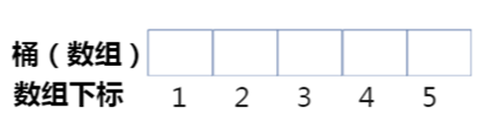
桶排序练一练
如果需要排序的整数在一个明显的有限范围内，可以用数组下标与数值一一对应，则可以使用桶排序。
初值全部为0
可以利用桶来完成去重与计数的任务

Slide 8
桶排序

Slide 9
桶排序示例
有n个正整数，数字范围在1~10000之间，请你将这n个数字从小到大输出。
输入：第一行是n
第二行n个整数
输出：所有整数从低到高排序后的结果
输入样例： 8
87 84 91 90 99 95 99 84
输出样例： 84 84 87 90 91 95 99 99

Slide 10
示例代码
#include <bits/stdc++.h>
using namespace std;
int a[100000];
int main()
{
int n,x;
cin>>n; //输入多少个
for(int i=1;i<=n;i++) //
{
cin>>x;
a[x] ++;
}
for(int i=1;i<=10000;i++)
{
for(int j=1;j<=a[i];j++) //因为有a[i个重复], 去除了0的情况
{
cout<<i<<" ";
}
}
return 0;
}

Slide 11
桶排序：可以完成的功能：
1.将输入的数据按照顺序排序
2.将输出的数据去除重复的数据
3.将没有输入的数据挑出来
4.将重复数据的个数输出
5.判断一个数据是否在数列中
牢记，局限性：
1.数组范围确定，并在合理范围内。
2.数值必须是0和正整数。

Slide 12
歌手投票
学校推出10名歌手，校学生会想知道这10名歌手受欢迎的程度，设计一个投票箱，让每一个同学给自已喜欢的歌手投票，为了方便，学生会把10名歌手用1～10进行编号，这样，同学们只要用编号进行投票了。现在，学生会找到你，帮助统计一下每个歌手获得的票数。
输入：第一行为总票数
第二行为选票，即歌手的序号
输出：第一行为歌手序号
第二行为歌手获得的票数
输入样例： 13
2 8 1 2 6 4 5 9 3 10 5 3 2
输出样例： 1 2 3 4 5 6 7 8 9 10
1 3 2 1 2 1 0 1 1 1

Slide 13
对10名歌手各放置一个投票箱，用数组下标标识歌手箱号，初始投票箱值为0，投谁，谁的票加1
int a[12]; //记录票数，初始为0
a[i]表示第i个歌手的票数
选票：2 8 1 2 6 4 5 9 3 10 5 3 2
数组下标：
1
2
3
4
5
6
7
8
9
10
票数： 1 2 2 1 5 1 0 1 1 1
数组值

Slide 14
1.定义数组a，大小至少超过10
2.获取总票数n
3.for(从1循环到n)
依次获取选票
a[选票]值加1
4.for(从1循环到10)
打印歌手编号
5.for(从1循环到10)
打印歌手的选票数

Slide 15
年龄排序去重
小明所在的学校近期统计了师生的年龄数据，教务处主任希望你帮忙把这些年龄按从小到大的顺序排序，重复的年龄只保留一个。作为编程高手的你能帮他解决这个问题吗？
输入：第一行是n
第二行n个整数
输出：所有整数去重后从低到高排序后的结果
输入样例： 6
26 18 18 47 47 26
输出样例： 18 26 47

